Slide 1



ดิจิทัลสำหรับ
เทคโนโลยีสารสนเทศ
ITQ1001
Digital for Information Technology
พิชญพงค์ ศิลังค์ประชา

Slide 2


คลิกส์ที่ภาพสรุปรายวิชา
คำอธิบายรายวิชา/ขอบเขตเนื้อหา
ระบบตัวเลข การดําเนินการและรหัส ลอจิกเกต พีชคณิตบูลีนและการลดรูปวงจรลอจิก วงจรคอมบิเนชัน วงจรพัลส์ วงจรซีเควนเชียล
Number systems, operations
and codes, logic gates, Boolean algebra and logic simplification, combinational logic, pulse logic, Sequential logic

Slide 3



การวัดประเมินผลการเรียน
1.เวลาเรียนการเข้า class room 10 %
2.รายงานนำเสนองาน(present) 50 %
3.การสอบกลางภาค - %
4.การสอบปลายภาค 40 %
รวม 100 %

Slide 4
การวัดประเมินผลการเรียน
1.เวลาเรียนการเข้า class room 10 % )
(เข้าเรียนทุกครั้ง 10 คะแนน ขาดหักครั้งละ 2 คะแนนไม่เกิน10 )
2.รายงานนำเสนองาน(present) 50 %)
( present ตามหัวข้อที่มอบหมาย )
3.การสอบกลางภาค - %
4.การสอบปลายภาค 40 %
รวม 100 %

Slide 5
แผนการเรียน
บทที่/สัปดาห์ที่ | เนื้อหา | กิจกรรม
1/1 | ระบบตัวเลข (Number systems) - ระบบตัวเลขที่ใช้ในระบบดิจิตอล ระบบเลขฐานและรหัส | บรรยาย/แบ่งกลุ่มรายงาน
2/2 | ระบบตัวเลข (Number systems) ระบบเลขฐาน(Logic System)และรหัส - เลขฐานสิบ (Decimal Number) - เลขฐานสอง (Binary Number) - เลขฐานแปด (Octal Number) - เลขฐานสิบหก (Hexadecimal Number) การคำนวณเลขฐาน การแปลงเลขฐาน การคำนวณเลขฐานสอง ฯ | บรรยาย/ใบงาน

Slide 6
แผนการเรียน
บทที่/สัปดาห์ที่ | เนื้อหา | กิจกรรม
3/3,4,5 | การใช้คอมพลีเมนต์แทนเลขจำนวนลบของเลขฐานต่าง ๆ การคอมพลีเมนต์เลขฐานสอง รหัสในระบบดิจิตอล 1’S Complement 2’S Complement | บรรยาย/ใบงาน ส่งงาน
4/6,7 | รหัสแทนข้อมูล และการดำเนินการ รหัสแทนข้อมูลในคอมพิวเตอร์ | บรรยาย/ใบงาน ส่งงาน
8 | ระบบตัวเลขที่ใช้ในระบบดิจิตอล
5/9 | ระบบตัวเลขที่ใช้ในระบบดิจิตอล | บรรยาย/ใบงาน ส่งงาน

Slide 7
แผนการเรียน
บทที่/สัปดาห์ที่ | เนื้อหา | กิจกรรม
6/10 | ลอจิกเกต เครื่องหมายที่ใช้ในสมการลอจิก ตารางความจริง นอตเกต แอนด์เกต แนนด์เกต ออร์เกต เอ็กซ์คลูซีฟออร์เกต เอ็กซ์คลูซีฟนอร์เกต | บรรยาย
7/11,12 | พีชคณิตบูลีนและการลดรูป | บรรยาย
8/13 | วงจรคอมบิเนชั่น | บรรยาย
9/14 | วงจรซีเควนเชียล | บรรยาย
10/15 | วงจรพัลส์เบื้องต้น | บรรยาย
11/16 | วงจรลอจิก | บรรยาย
 | สอบปลายภาค

Slide 8
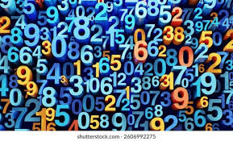



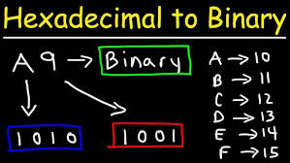
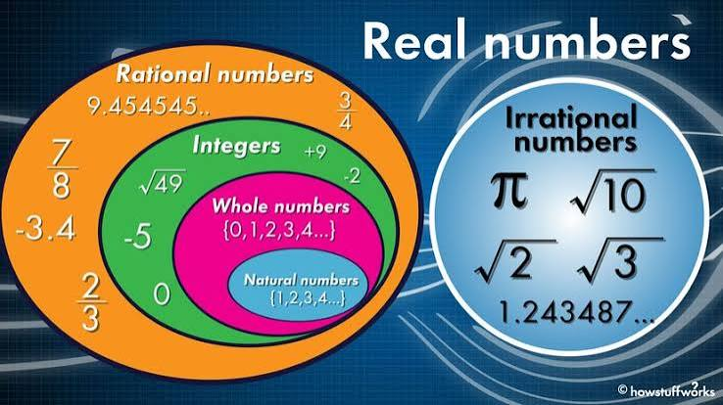
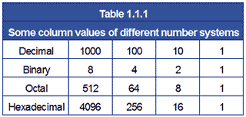
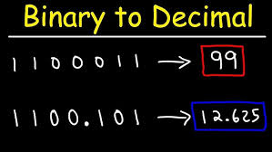
ระบบตัวเลข (Number systems)

Slide 9
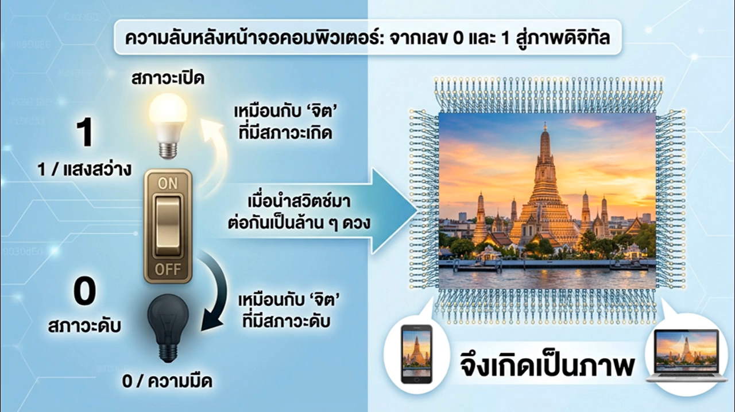
เปรียบเทียบสภาวะ

Slide 10
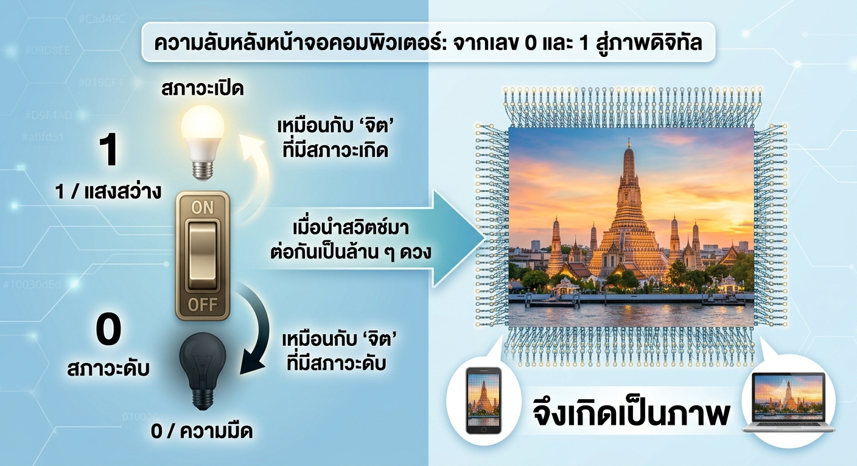
เปรียบเทียบสภาวะ
คลิกส์ที่ภาพ

Slide 11
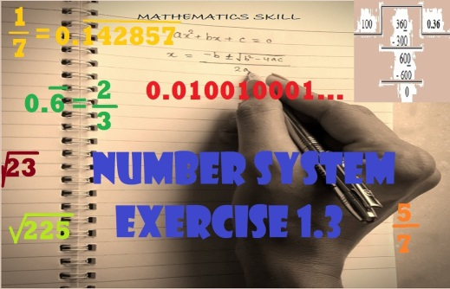
ระบบตัวเลข
ระบบตัวเลขที่ใช้ในระบบดิจิตอล
1.1 ระบบเลขฐานสิบ ฐานสอง ฐานแปด และ ฐานสิบหก
1.2 การแปลงเลขฐานสิบ ฐานสอง ฐานแปดและฐานสิบหก
1.3 การคำนวณเลขฐานสอง 1.4 การคอมพลีเมนต์เลขฐานสอง
1.5 รหัสในระบบดิจิตอล 1.6 รหัสบีซีดี 1.7 รหัสเกิน 3
1.8 รหัสเกรย์ 1.9 รหัสแอสกี

Slide 12
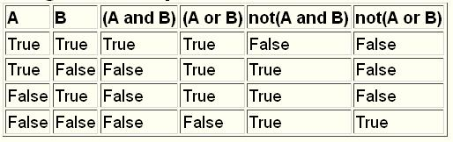
ความหมายและความสำคัญของวงจรดิจิตอล
วงจรดิจิตอล หมายถึง วงจรที่ออกแบบเพื่อใช้ประมวลผล หรือ ดำเนินการสัญญาณดิจิตอล ให้เกิดผลลัพธ์ตามความต้องการของผู้ออกแบบ โดยสามารถกำหนดรูปแบบอินพุต
และ เอาต์พุต ได้โดยการเขียนตารางความจริง
กำหนดความสัมพันธ์ระหว่างค่าอินพุตและเอาต์พุต
นำมาลดรูปให้อยู่ในรูปสมการ และนำไปเขียน ลอจิกไดอะแกรม

Slide 13
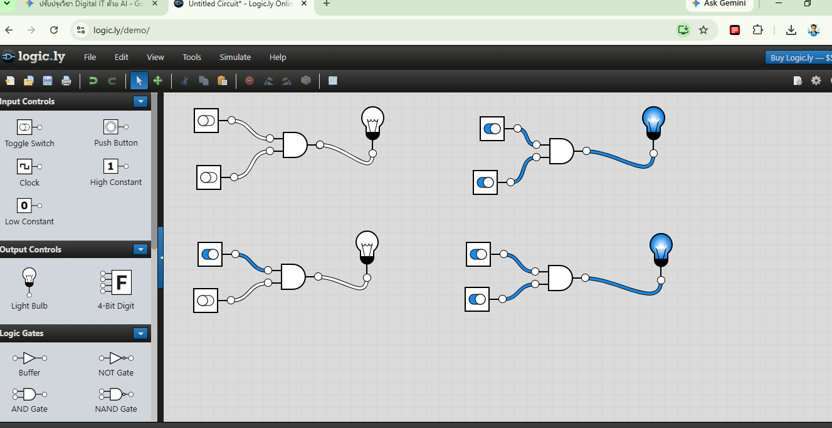
https://logic.ly/demo/

Slide 14
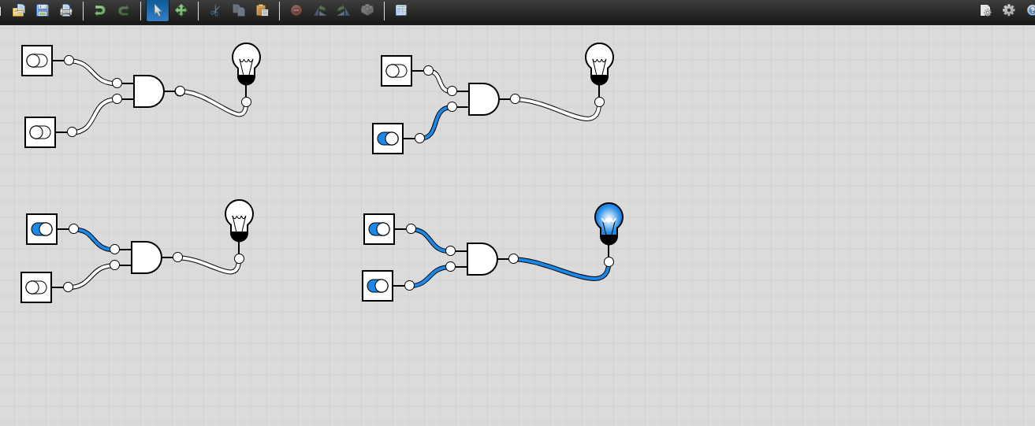
https://logic.ly/demo/

Slide 15
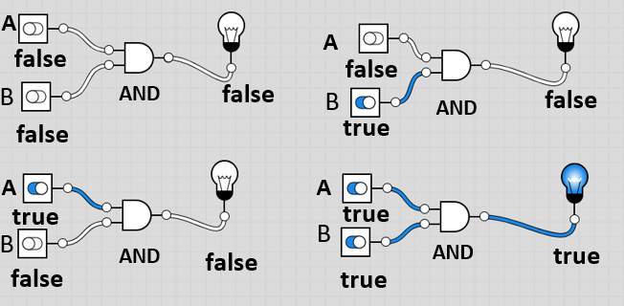

Slide 16
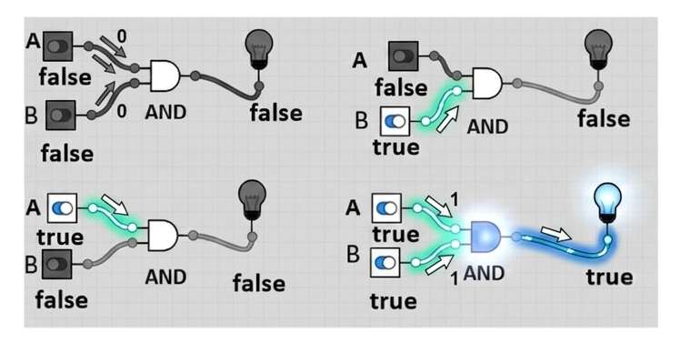

Slide 17
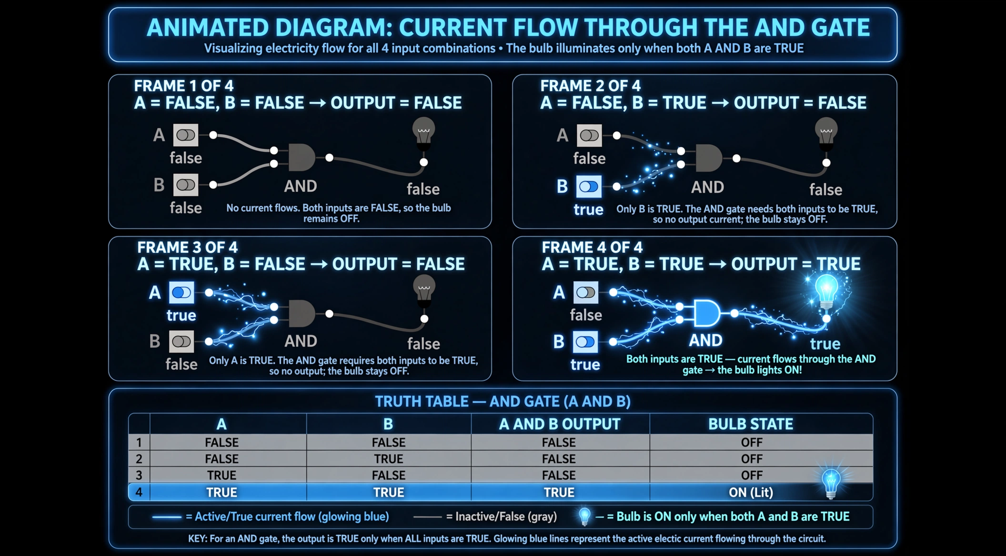

Slide 18
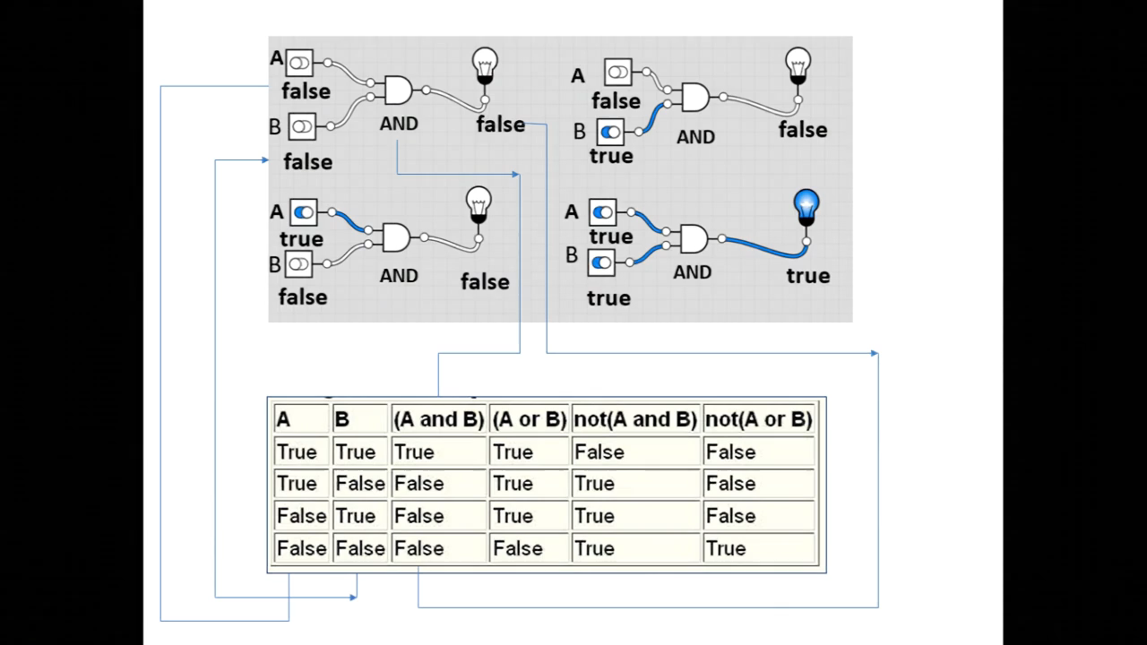

Slide 19
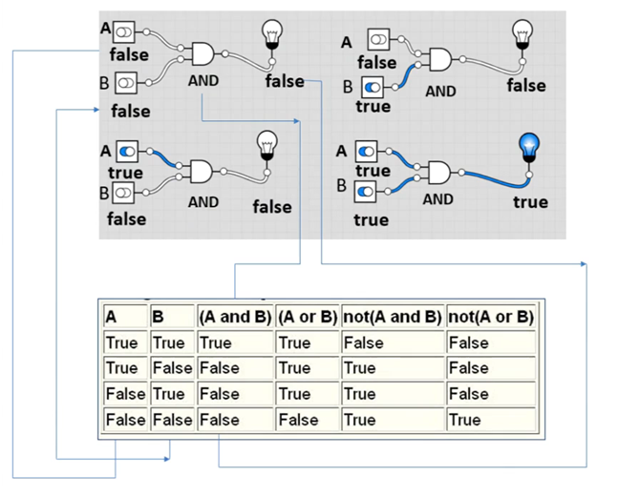
คลิกส์ที่ภาพ
ใช้อธิบายวงจร
And gate
เฉพาะภาพด้านบน

Slide 20
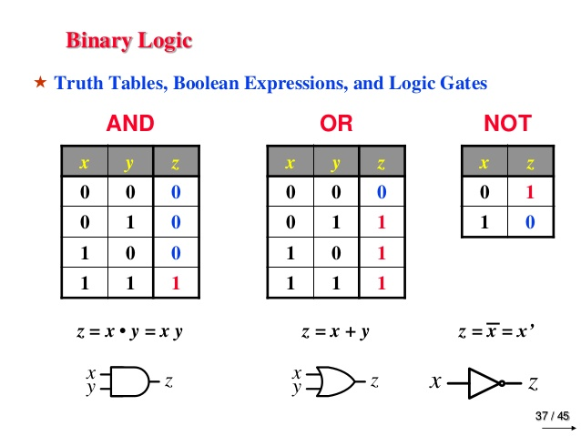
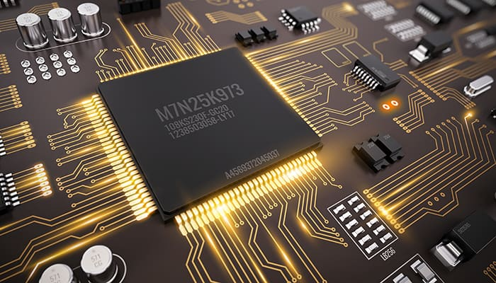
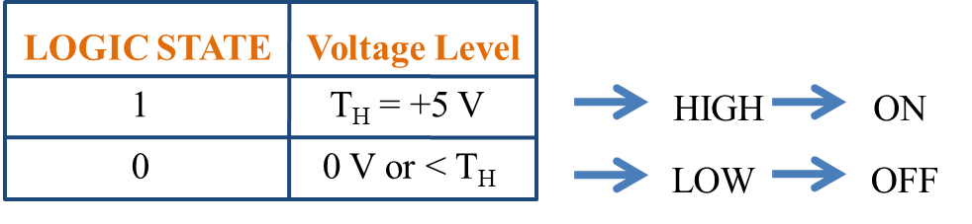
ระบบตัวเลข
ระบบเลขฐานและรหัส
1.1 ระบบเลขฐานสิบ ฐานสอง ฐานแปด และฐานสิบหก
ระบบตัวเลขที่ใช้ในระบบดิจิตอลใช้ระบบตัวเลขฐานสอง
มาเปรียบเทียบการทำงานพื้นฐานของระบบดิจิตอล
เพราะมีการทำงานเพียงสองสภาวะ
คือ สภาวะลอจิก 0 กับ สภาวะลอจิก 1

Slide 21
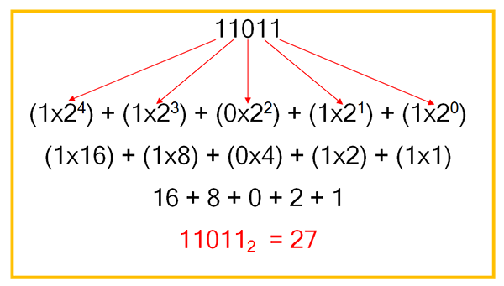
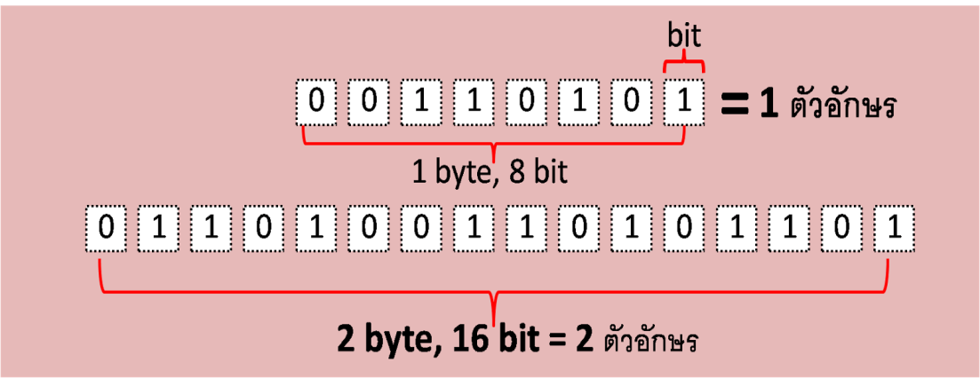
ระบบตัวเลข
ระบบเลขฐานและรหัส
1.1 ระบบเลขฐานสิบ ฐานสอง ฐานแปด และฐานสิบหก
ความสัมพันธ์ในระบบตัวเลขฐานต่างๆ(ความหมายของ “รหัส”)
ในเชิงคณิตศาสตร์ระบบเลขฐานทุกฐานมีความสัมพันธ์เชื่อมโยงกัน เช่น
ฐานสองสามารถแปลงเป็นเลขฐานสิบ ฐานสองแปลงเป็นเลขฐานแปด หรือ
ฐานสองแปลงเป็น เลขฐานสิบหกได้
และเมื่อนำเลขฐานสองจัดเป็นกลุ่มหรือจัดเป็นชุดเพื่อใช้แทนอักษร,สัญลักษณ์ หรือเครื่องหมายต่างๆแล้วเราเรียกว่า “รหัส”

Slide 22
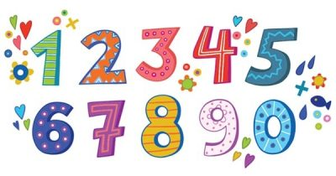
ระบบตัวเลข
ระบบเลขฐานและรหัส
คณิตศาสตร์ถือว่าเป็นวิชาหลักของทุกวิชาเพราะทุกวิชาในโลกนี้ต้องเกี่ยวข้องกับวิชาคณิตศาสตร์หรือวิชาเลขที่เรารู้จักกันดี มนุษย์จะติดต่อสื่อสารกันในเชิงคณิตศาสตร์ด้วยเลขฐานสิบ

Slide 23
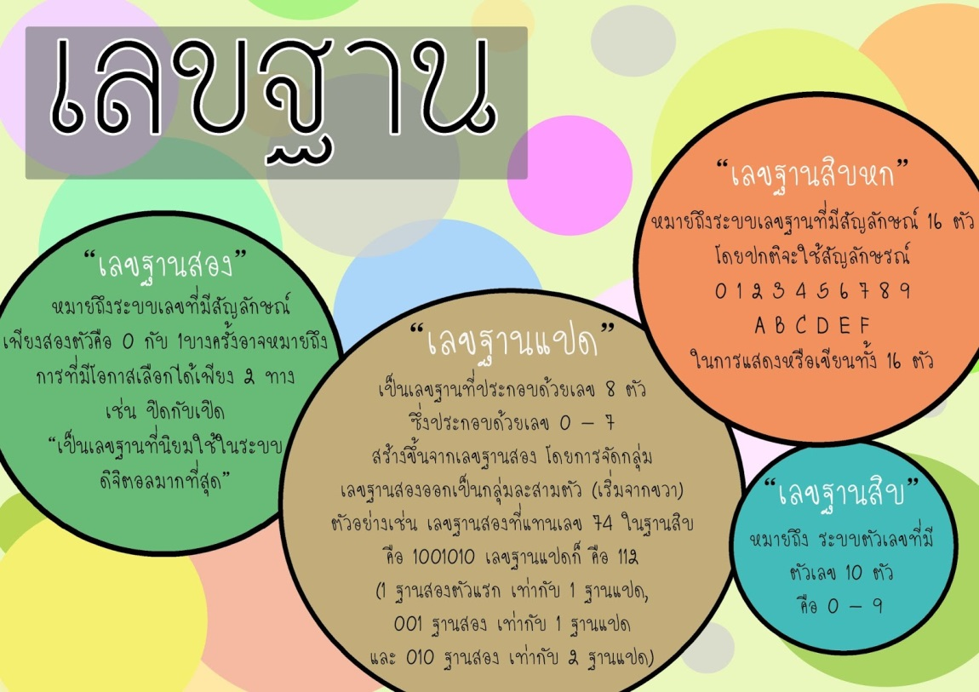
ระบบตัวเลข
ระบบเลขฐานและรหัส
ในระบบดิจิตอลเราจะเทียบการทำงานของระบบด้วยเลขฐานสอง ซึ่งประกอบด้วยเลข 0 และ 1 และยังนำเลขฐานอื่นมาใช้อีก
เช่น เลขฐานแปด เลขฐานสิบหก เพราะเลขฐานเหล่านี้
สามารถเปลี่ยนเลขฐานถึงกันได้
รวมทั้งมีการจับชุดเลขฐานสอง
เป็นชุด หรือเป็นกลุ่ม
เพื่อแทนตัวเลข อักขระ
หรือสัญลักษณ์อื่นๆ
เราเรียกว่า “รหัส”

Slide 24
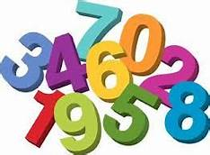


ระบบตัวเลข
1.1 ระบบเลขฐานสิบ ฐานสอง ฐานแปด และฐานสิบหก
ระบบตัวเลขและตัวอักษรถูกมนุษย์พัฒนาขึ้น ตามยุคตามสมัย จนถึงปัจจุบันเรามีระบบตัวเลขและตัวอักษรที่เป็นสากลไว้สื่อสารระหว่างกัน
ระบบตัวเลขที่เราใช้คำนวณในชีวิตประจำวันเราใช้ตัวเลข 10 ตัวประกอบด้วย เลข 0 – 9 เรียกว่าระบบเลขฐานสิบเป็นระบบตัวเลขที่มนุษย์ทุกคนเข้าใจ

Slide 25
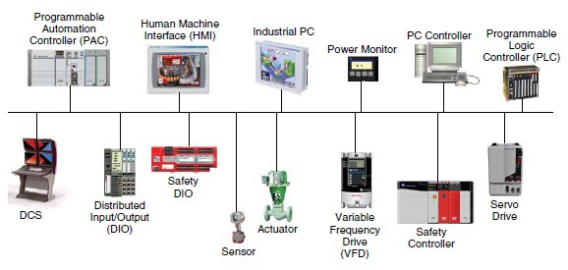
ระบบตัวเลข
1.1 ระบบเลขฐานสิบ ฐานสอง ฐานแปด และฐานสิบหก(ต่อ)
สัญญาณทางไฟฟ้าเชิงดิจิตอล เมื่อเทียบกับการทำงาน
ของสวิตช์วงจรไฟฟ้าและอุปกรณ์อิเล็กทรอนิกส์ เช่นทรานซิสเตอร์ จะมีการทำงาน 2 สภาวะคือ ON กับ OFF มนุษย์จึงเชื่อมโยงเลขฐานสองซึ่งมีตัวเลขสองตัวคือ 0 กับ 1 เข้ากับสภาวะ ดังกล่าว โดยสภาวะ ON จะแทนด้วย 1 และสภาวะ OFF จะแทนด้วย 0

Slide 26
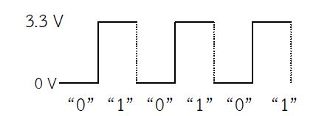

ระบบตัวเลข
1.1 ระบบเลขฐานสิบ ฐานสอง ฐานแปด และฐานสิบหก(ต่อ)
สัญญาณดิจิตอลเป็นสัญญาณไฟฟ้าที่มีค่าระดับแรงดันที่ไม่ต่อเนื่องมีช่วงระยะเวลาการเกิดสัญญาณที่แน่นอนมี 2 ระดับ คือสัญญาณ สูง หรือ ลอจิก “1” และ
สัญญาณ ต่ำ หรือ ลอจิก “0” หรือ อาจเรียกได้ว่าสัญญาณเชิงตัวเลข ความแรงของสัญญาณผลต่อการเกิดสัญญาณสูงหรือต่ำ
แล้วแต่รูปแบบโปรโตคอลที่ผู้ออกแบบได้กำหนด เช่น สัญญาณดิจิตอลที่มีแรงดัน 3.3 โวล์ต กับ แรงดัน 0 โวล์ต ช่วงระหว่างการเกิดสัญญาณจะเกิดขึ้นในแนวดิ่งหรือไม่เกิดก็ได้
เมื่อนำไปเขียนกราฟสัญญาณความสัมพันธ์แรงดันกับเวลาจะมีการเกิดสัญญาณเป็นชิ้นๆหรือช่วงๆ ไม่มีความต่อเนื่องของสัญญาณ

Slide 27
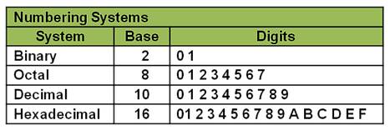
ระบบตัวเลข
1.1 ระบบเลขฐานสิบ ฐานสอง ฐานแปด และฐานสิบหก(ต่อ)
สำหรับในวงจรที่มีขนาดใหญ่และมีการทำงานที่สลับซับซ้อนจะนำเอาเลขฐานสองมาใช้จะไม่สะดวกจึงนำเอาเลขฐานอื่นมาใช้ เช่น เลขฐานแปด เลขฐานสิบหก เป็นต้น ระบบเลขฐานดังกล่าวจะศึกษาดังต่อไปนี้(slideถัดไป)

Slide 28


ระบบเลขฐาน [Logic System]
ระบบตัวเลข (Number System) ที่ใช้กันอยู่ในชีวิตประจาวัน คือ เลขฐานสิบ (Decimal Number)
การแสดงตัวเลข
เมื่อกล่าวถึงบิต (Bit) สามารถอ้างอิงถึงตัวเลขได้ 2 ตัวคือ เลข 0 หรือ 1 ซึ่งในระบบคอมพิวเตอร์การเก็บบันทึกข้อมูล (Data) และคำสั่ง (Instructions) ต่างๆ ถูกเข้ารหัสแทนด้วย บิต ด้วยรหัสข้อมูลต่างๆ เช่น รหัส ASCII ที่ใช้บิต จำนวน 8 บิตในการแทนข้อมูล 1 ตัว
อ้างถึงที่มา : อ.พินันทา ฉัตรวัฒนา
ภาควิชาเทคโนโลยีวิศวกรรมอิเล็กทรอนิกส์ วิทยาลัยเทคโนโลยีอุตสาหกรรม

Slide 29
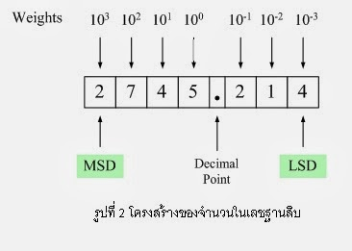
ระบบเลขฐาน [Logic System]
ระบบตัวเลข (Number System) ที่ใช้กันอยู่ในชีวิตประจาวัน คือ เลขฐานสิบ (Decimal Number)
การแสดงตัวเลข
ในไมโครคอมพิวเตอร์และคำนวณทางดิจิตอลจะใช้ระบบเลขไบนารี่ (Binary System) ซึ่งใช้เลขฐาน 2 ประกอบด้วย สภาวะการทางาน 2 สภาวะ คือ 0 และ 1
ระบบตัวเลข (Number System) ที่ใช้กันอยู่ในชีวิตประจาวัน คือ เลขฐานสิบ (Decimal Number)
อ้างถึงที่มา : อ.พินันทา ฉัตรวัฒนา
ภาควิชาเทคโนโลยีวิศวกรรมอิเล็กทรอนิกส์ วิทยาลัยเทคโนโลยีอุตสาหกรรม

Slide 30
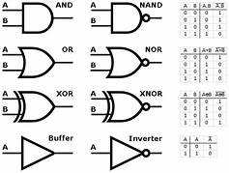
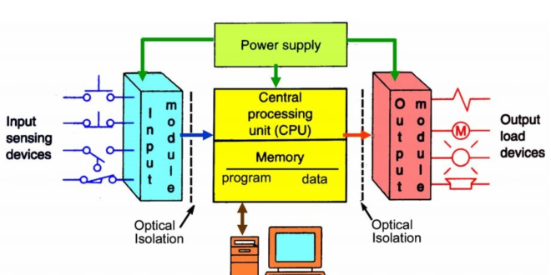
ระบบเลขฐาน [Logic System]
ชนิดของระบบตัวเลข
ระบบตัวเลขที่มีบทบาทสำคัญในระบบดิจิตอล คือ
- เลขฐานสิบ (Decimal Number)
- เลขฐานสอง (Binary Number)
- เลขฐานแปด (Octal Number)
- เลขฐานสิบหก (Hexadecimal Number)
อ้างถึงที่มา : อ.พินันทา ฉัตรวัฒนา
ภาควิชาเทคโนโลยีวิศวกรรมอิเล็กทรอนิกส์ วิทยาลัยเทคโนโลยีอุตสาหกรรม

Slide 31

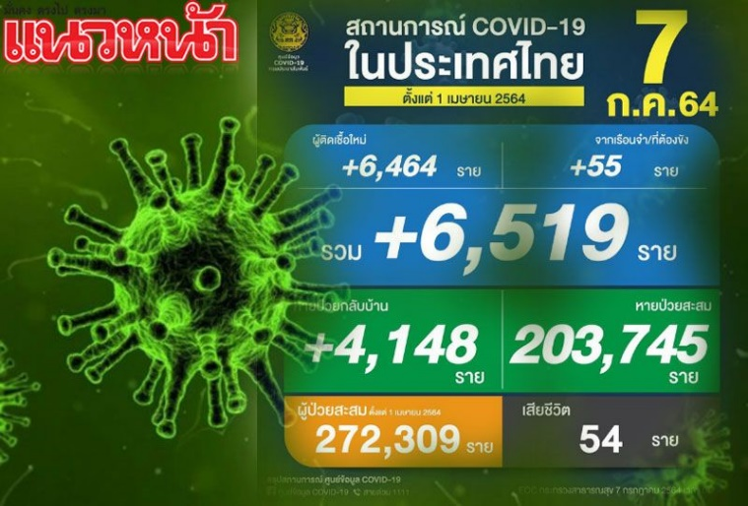
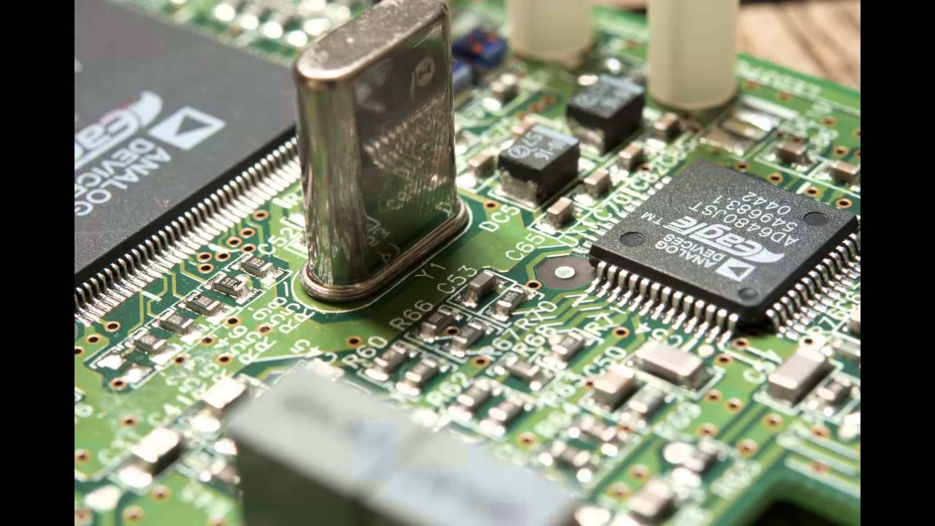
ระบบเลขฐาน [Logic System]
ชนิดของระบบตัวเลข : ระบบเลขฐานสิบ
- เป็นระบบตัวเลขที่ใช้ในชีวิตประจำวัน
- ประกอบด้วย ตัวเลข 10 ตัว คือ 0, 1, 2, 3, 4, 5, 6, 7, 8 และ 9
- การนับเลขในระบบเลขฐานสิบ
- หลักหน่วยจะเริ่มจาก 0 ถึง 9 และเพิ่มเป็นสองหลัก โดยเพิ่มหลักซ้ายมือด้วยเลข 1

Slide 32
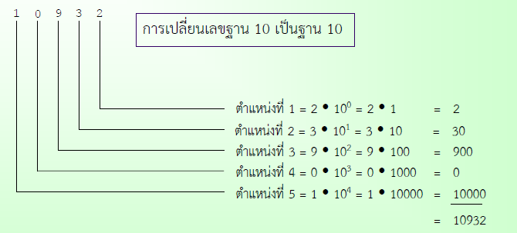
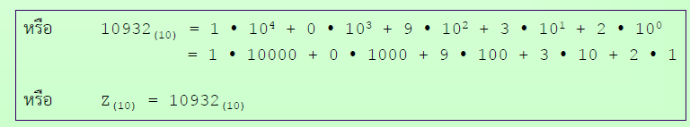
ระบบเลขฐาน [Logic System]
ชนิดของระบบตัวเลข : ระบบเลขฐานสิบ
- เมื่อตัวเลขเดซิมอลมีหลายๆ ตัวเลขใกล้กัน แต่ละตัวจะมีตำแหน่งต่างกัน ซึ่งเท่ากับเลขฐาน 10 ยกกำลัง โดยการนับจะนับจากขวาไปซ้าย ตัวเลขแต่ละตำแหน่งจะเป็นตัวคูณกับแฟคทอเรียลที่เพิ่มขึ้น

Slide 33

ระบบเลขฐาน [Logic System]
ชนิดของระบบตัวเลข : ระบบเลขฐานสิบ
ปัจจุบันนี้ ระบบตัวเลขที่ทุกคนรู้จักกันดี ก็คือระบบเลข 10 ตัว
อันได้แก่ เลข 0 ,1 , 2 , 3 , 4 , 5 , 6 , 7 , 8 และ 9 เลขเหล่านี้ใช้เป็นสื่อในการแทนจำนวนของคน สัตว์ วัตถุ และสิ่งของต่างๆ เรียกตัวเลขทั้ง 10 ตัว นี้ว่า เลขฐานสิบ (Decimal Number) เพราะว่าสามารถนำไปเป็นสัญลักษณ์ที่ใช้แทนค่าต่าง ๆ ที่ไม่ซ้ำกัน สำหรับเลขที่มีค่ามากกว่า 9 นั้นจะไม่มี นอกเสียจากว่าจะนำตัวเลขดังกล่าวมาเรียงประกอบกันขึ้นใหม่ดังตัวอย่างดังนี้
254 = (2x10²)+(5x10¹)+(4x10⁰)
เมื่อ 10⁰ = 1
10¹ = 10
10² = 100

Slide 34


ระบบเลขฐาน [Logic System]
ชนิดของระบบตัวเลข : ระบบเลขฐานสิบ
254 = (2x10²)+(5x10¹)+(4x10⁰)
เมื่อ 10⁰ = 1 10¹ = 10 10² = 100
จากตัวอย่างข้างต้นถ้าสังเกตและพิจารณาดี ๆ หลักเกณฑ์ของการเขียนเลขจำนวนใด ๆ (N) เหล่านี้สามารถเขียนได้โดยใช้สูตรต่อไปนี้
ตัวอย่าง การกระจาย
2511 = (2x10³)+(5x10²)+(1x10¹)+(1x10⁰)
เมื่อ R = 10, d³ = 2, d² = 5, d¹ = 1, d⁰ = 1
และ 10³ = 1000, 10² = 100, 10¹ = 10, 10⁰ = 1
2x1000)+(5x100)+(1x10)+(1x1)
2511

Slide 35
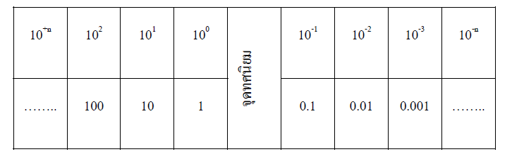
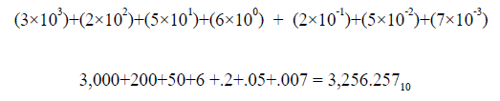
ระบบตัวเลข
1.1 ระบบเลขฐานสิบ ฐานสอง ฐานแปด และฐานสิบหก(ต่อ)
1.1.1 ระบบเลขฐานสิบ
ระบบเลขฐานสิบมีสัญลักษณ์ที่ใช้สิบเลขคือ 0, 1, 2, 3, 4, 5, 6, 7, 8 และเลข 9
โดยมีค่าประจำหลักดังนี้
ค่าประจำหลักของเลขฐานสิบ
ตัวอย่างเช่น จำนวน 3,256.257 สามารถเขียนได้ดังนี้

Slide 36
ระบบตัวเลข
1.1 ระบบเลขฐานสิบ ฐานสอง ฐานแปด และฐานสิบหก(ต่อ)
1.1.2 ระบบเลขฐานสอง
ระบบตัวเลขที่นิยมใช้กับเครื่องคอมพิวเตอร์มีอยู่ 3 ระบบคือ ระบบเลขฐานสอง ระบบเลขฐานแปด และระบบเลขฐานสิบหก ซึ่งระบบเลขแต่ละฐานจะมีองค์ประกอบของตัวเลขไม่เท่ากันดังรายละเอียดต่อไปนี้
เลขฐานสอง ประกอบด้วยเลข 2 ตัวคือ 0 และ 1 เท่านั้นแต่ถ้านำตัวเลขทั้งสองจำนวนมาเรียงประกอบกันใหม่หลาย ๆ หลักซึ่งนิยมเรียกกันในทางคอมพิวเตอร์ว่า จำนวนบิต ดังต่อไปนี้
01 มี 2 บิต ฐานสิบ ค่าเท่ากับ= 1
011 มี 3 บิต ฐานสิบ ค่าเท่ากับ= 3
1101 มี 4 บิต ฐานสิบค่าเท่ากับ = 13
01001 มี 5 บิต ฐานสิบค่าเท่ากับ= 9
101001 มี 6 บิต ฐานสิบค่าเท่ากับ= 41

Slide 37
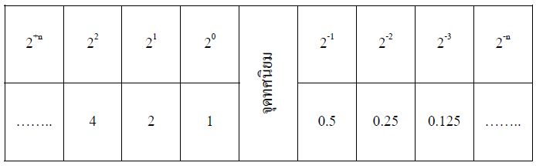
ระบบตัวเลข
1.1 ระบบเลขฐานสิบ ฐานสอง ฐานแปด และฐานสิบหก(ต่อ)
1.1.2 ระบบเลขฐานสอง
ระบบเลขฐานสองมีสัญลักษณ์ที่ใช้สองเลขคือ 0 กับ 1 โดยจะมีค่าประจำหลักดังนี้
ค่าประจำหลักของเลขฐานสอง

Slide 38
ระบบตัวเลข
1.1 ระบบเลขฐานสิบ ฐานสอง ฐานแปด และฐานสิบหก(ต่อ)
1.1.2 ระบบเลขฐานสอง
MSB
LSB
แต่ละหลักของเลขฐานสองจะเรียกว่า “บิต” (Bit มาจากคำว่า Binary Digit) จะเห็นว่าบิตทางด้านซ้ายมือจะมีค่ามากกว่าบิตทางด้านขวามือ โดยบิตทางด้านซ้ายมือที่มีค่ามากสุดเรียกว่า“เอ็มเอสบี” (MSB ย่อมาจาก Most Significant Bit)
ส่วนบิตขวามือที่มีค่าน้อยสุดเรียกว่า“แอลเอสบี” (LSB ย่อมาจาก Least Significant Bit) รูปแบบของเลขฐานสอง เช่น 1101.112,11011.11012, 101010.10112 เป็นต้น

Slide 39

ระบบตัวเลข
1.1 ระบบเลขฐานสิบ ฐานสอง ฐานแปด และฐานสิบหก(ต่อ)
1.1.3 ระบบเลขฐานแปด
( 1 ) ⁸ มีค่าเท่ากับ ( 1 ) ¹⁰
( 2 ) ⁸ มีค่าเท่ากับ ( 2 ) ¹⁰
( 3 ) ⁸ มีค่าเท่ากับ ( 3 ) ¹⁰
( 4 ) ⁸ มีค่าเท่ากับ ( 4 ) ¹⁰
( 5 ) ⁸ มีค่าเท่ากับ ( 5 ) ¹⁰
( 6 ) ⁸ มีค่าเท่ากับ ( 6 ) ¹⁰
( 7 ) ⁸ มีค่าเท่ากับ ( 7 ) ¹⁰
( 10 ) ⁸ มีค่าเท่ากับ ( 8 ) ¹⁰
( 11 ) ⁸ มีค่าเท่ากับ ( 9 ) ¹⁰
เลขฐานแปด ประกอบด้วยเลข 8 ตัวคือ 0 , 1 , 2 , 3 , 4 , 5 , 6 และ 7 เท่านั้น แต่สามารถนำมาเรียงกันใหม่ได้โดยเขียนให้อยู่ในวงเล็บและมีตัวเลขประจำฐานห้อยไว้ด้านท้ายเพื่อ ป้องกันการสับสนหรือเข้าใจผิดกับเลขฐานอื่น ๆ ดังตัวอย่างต่อไปนี้

Slide 40
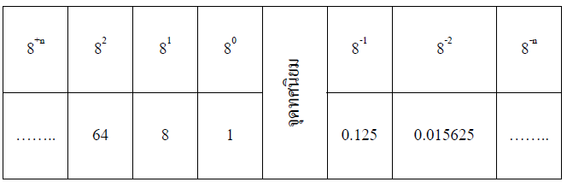
ระบบตัวเลข
1.1 ระบบเลขฐานสิบ ฐานสอง ฐานแปด และฐานสิบหก(ต่อ)
1.1.3 ระบบเลขฐานแปด
ระบบเลขฐานสอง แสดงถึงการทำงานของระบบดิจิตอลในจุดเล็กๆแต่เมื่อมีการ
พัฒนาระบบดิจิตอลมีการทำงานที่ซับซ้อนและยุ่งยากมากขึ้นข้อมูลก็มีมากขึ้นตาม
จึงใช้เลขฐานที่สูงขึ้นในที่นี้จะกล่าวถึงเลขฐานแปด ซึ่งมีสัญลักษณ์ที่ใช้คือเลข 0,1,2,3,4,5,6 และ7 โดยมีค่าประจำหลักดังนี้
ค่าประจำหลักของเลขฐานแปด

Slide 41
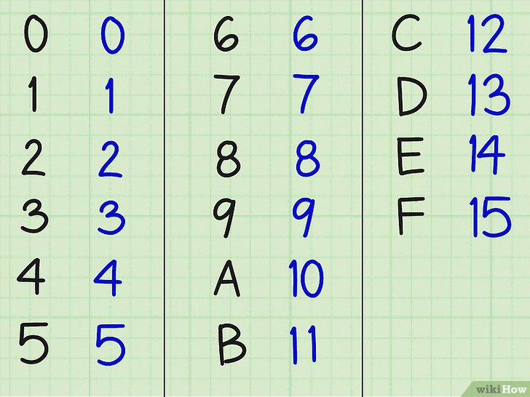
ระบบตัวเลข
1.1 ระบบเลขฐานสิบ ฐานสอง ฐานแปด และฐานสิบหก(ต่อ)
1.1.4 ระบบเลขฐานสิบหก
เลขฐานสิบหก ประกอบด้วยเลข 16 ตัวคือ 0 , 1 , 2 , 3 , 4 , 5 , 6 , 7 , 8 , 9 , A , B , C , D , E และ F เท่านั้น จะมีค่าไม่เกิน F อาจมีคำถามว่าทำไมเลขที่มากกว่า 9 จึงเป็นตัวอักษร A – F ทั้งนี้ก็เพราะว่าถ้าใช้เป็นเลขที่มากกว่า 9 ไปเป็น 10 แล้วจะทำให้ตัวเลขไปซ้ำกันอีก
ดังนั้นเพื่อความเข้าใจ A ในที่นี้ก็คือ 10 ตัว B มีค่าเท่ากับ 11 ตัว C มีค่าเท่ากับ 12 ตัว D มีค่าเท่ากับ 13 ตัว E มีค่าเท่ากับ 14 และตัว F มีค่าเท่ากับ 15

Slide 42
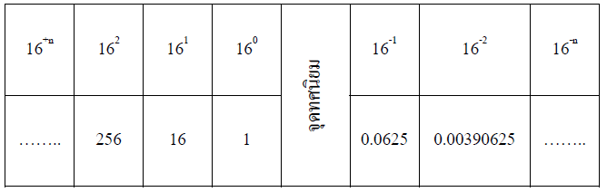
ระบบตัวเลข
1.1 ระบบเลขฐานสิบ ฐานสอง ฐานแปด และฐานสิบหก(ต่อ)
1.1.4 ระบบเลขฐานสิบหก
ดังที่กล่าวแล้วข้างต้นระบบดิจิตอลเมื่อมีการทำงานที่ซับซ้อนข้อมูลย่อมมากขึ้น
เลขฐานสิบหกจึงนิยมนำมาใช้ในการป้อนคำสั่งโปรแกรม ซึ่งเลขฐานสิบหกนี้มีสัญลักษณ์
ในการใช้งานสิบหกตัว คือ ใช้ตัวเลขสิบตัวคือ 0, 1, 2, 3, 4, 5, 6, 7, 8, 9 และตัวอักษรอีกหกตัวคือ A, B, C, D, E, F โดยแทน
มีค่าประจำหลักดังนี้
ค่าประจำหลักของเลขฐานสิบหก

Slide 43
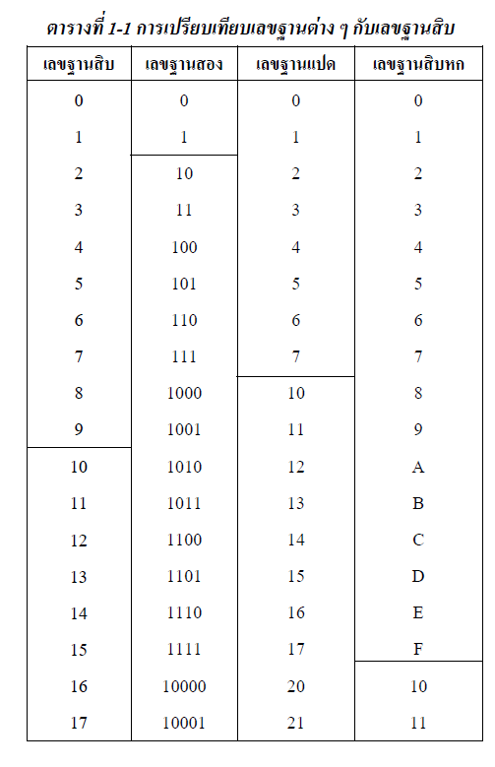
การเปรียบเทียบเลขฐานต่าง ๆ
กับเลขฐานสิบ

Slide 44
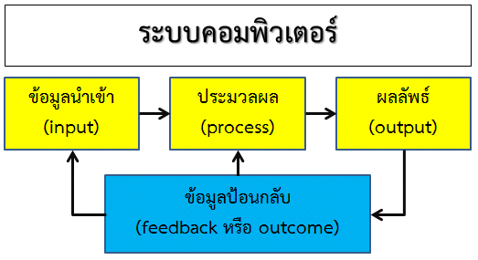

การคำนวณเลขฐาน
การแปลงเลขฐานของระบบตัวเลข
การทำงานของระบบคอมพิวเตอร์ ไม่ว่าจะเป็นการรับข้อมูล ประมวลผลข้อมูล หรือการแสดงข้อมูล จะมีระบบเลขฐานสอง ระบบเลขฐานแปด ระบบเลขฐานสิบ และระบบเลขฐานสิบหกเข้ามาเกี่ยวข้องเสมอ
เลขฐานทุกฐานสามารถเปลี่ยนและเชื่อมโยงเข้าหากันได้ มนุษย์ใช้ระบบเลขฐานสิบสื่อสารซึ่งกันและกันซึ่งเราคุ้นเคยกันดี แต่ในระบบดิจิตอลใช้ระบบเลขฐานสองเป็นพื้นฐาน แต่ถ้าจะให้เกิดความสะดวกในการศึกษาและพัฒนาระบบดิจิตอล
เราจึงนำเลขฐานต่างๆเข้ามาใช้และเชื่อมโยงกันนั่นเอง

Slide 45

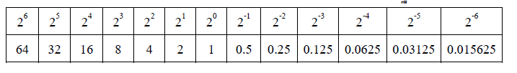
การคำนวณเลขฐาน
การแปลงเลขฐานของระบบตัวเลข
ในการทำงานแต่ละขั้นตอนหากใช้เลขฐานต่าง ๆ ร่วมกันย่อมมีความสับสนเกิดขึ้น ดังนั้นจึงจำเป็นต้องแปลงเลขฐานให้เหมือนกันหรือให้อยู่ในฐานเดียวกันเสียก่อน จำเป็นต้องเรียนรู้ในเรื่อง
1. การแปลงเลขฐานสองเป็นเลขฐานสิบ(slide ถัดไป)

Slide 46
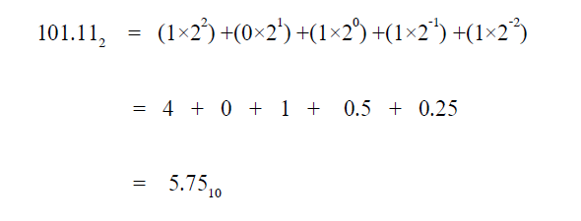
การคำนวณเลขฐาน
การแปลงเลขฐานของระบบตัวเลข
1. การแปลงเลขฐานสองเป็นเลขฐานสิบ
การแปลงเลขฐานสอง เป็นเลขฐานสิบ มีวิธีการ
คือ ให้เอาเลขแต่ละตำแหน่งของฐานนั้นคูณด้วยค่าประจำหลักของเลขฐานนั้น แล้วนำค่าที่ได้ทั้งหมดมาบวกรวมกัน นั่นคือ ค่าเลขฐานสิบที่แปลงได้ ดังตัวอย่าง
จงแปลงเลขฐานสองค่า
101.112 เป็นเลขฐานสิบ

Slide 47
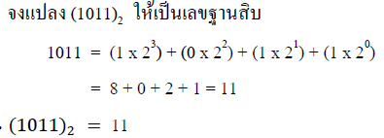
การคำนวณเลขฐาน
การแปลงเลขฐานของระบบตัวเลข
1. การแปลงเลขฐานสองเป็นเลขฐานสิบ
จงแปลง (1011)2 ให้เป็นเลขฐานสิบ

Slide 48
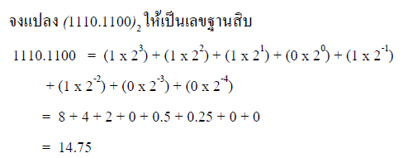

การคำนวณเลขฐาน
การแปลงเลขฐานของระบบตัวเลข
1. การแปลงเลขฐานสองเป็นเลขฐานสิบ

Slide 49

การคำนวณเลขฐาน
การแปลงเลขฐานของระบบตัวเลข
1. การแปลงเลขฐานสองเป็นเลขฐานสิบ
วิธีลัด
การเปลี่ยนเลขฐานสองเป็นเลขฐานสิบที่กล่าวมาแล้ว เป็นวิธีการที่ทำตามลำดับขั้นหากต้องการทาด้วยวิธีลัด สามารถทาได้ดังนี้
1. เขียนเลขฐานสองเรียงจากซ้ายไปขวา
2. เขียนค่าประจำหลักของเลขฐานสองเรียงจากขวาไปซ้าย จากค่าน้อยไปหาค่ามากเฉพาะค่าที่เป็น 1
3. รวมค่าประจำหลักทั้งหมดเข้าด้วยกัน
จงแปลง (110011)2 ให้เป็นเลขฐานสิบ

Slide 50
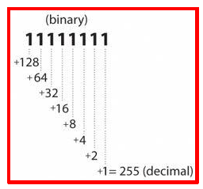


การคำนวณเลขฐาน
การแปลงเลขฐานของระบบตัวเลข
1. การแปลงเลขฐานสองเป็นเลขฐานสิบ

Slide 51
เครื่องมือที่ช่วยให้ทำงานไวขึ้นในยุค Ai
https://numeral-systems.com/

Slide 52

การคำนวณเลขฐาน
การแปลงเลขฐานของระบบตัวเลข
1. การแปลงเลขฐานสองเป็นเลขฐานสิบ
แบบฝึกหัดใบงาน 1
1. ระบบตัวเลขที่นิยมใช้งานในวงจรดิจิตอลใช้เลขฐานใดบ้าง และแต่ละเลขฐานมีจำนวนตัวเลขกี่ตัว ประกอบด้วยตัวเลขอะไรบ้าง
2. จงแปลงเลขฐานสองต่อไปนี้ให้เป็นเลขฐานสิบ
ส่งคำตอบไปที่ watchaihost50@gmail.com

Slide 53
รายงาน
กลุ่มละไม่เกิน 3 ท่าน
ส่งรายชื่อกลุ่มในห้องกลุ่มเรียน
เช็คชื่อเข้าชั้นเรียน
เช็คชื่อเข้าชั้นเรียน

